Slide 2

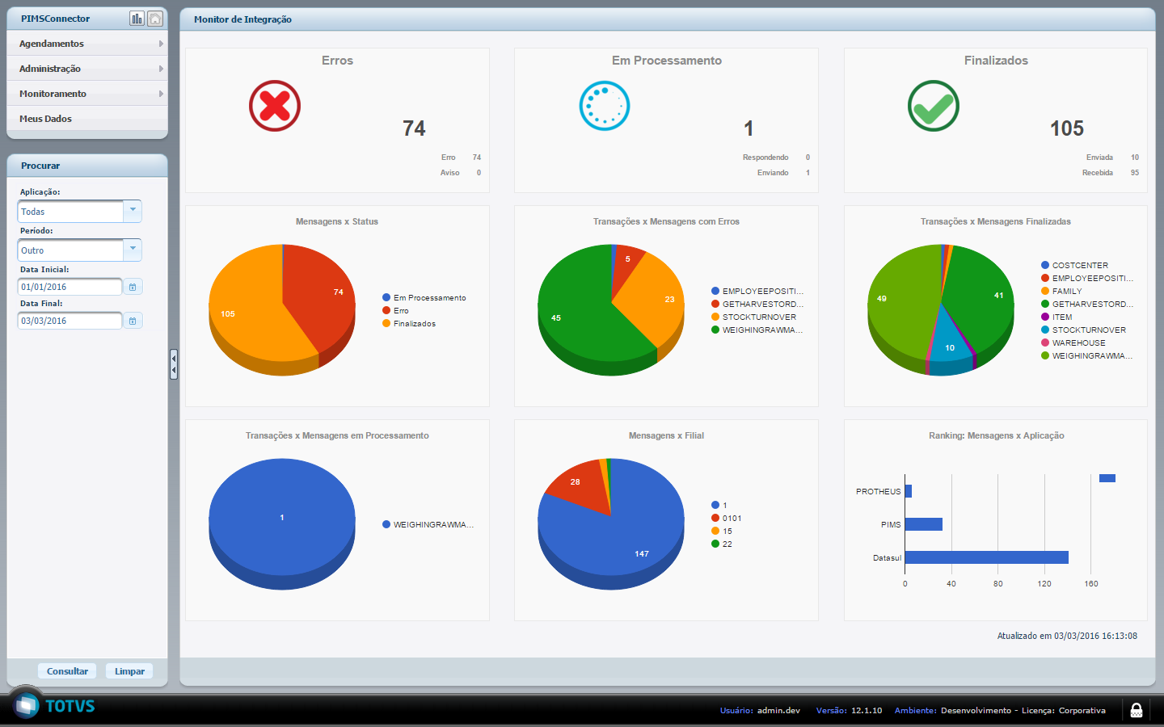
PIMS Connector & Connectors
Integrações / mensagens padronizadas
File Connector
SOAP Connector
REST Connector
Database Connector
Snippets (low-code)
Notes:
Observação: Clique com o botão direito sobre a imagem à esquerda. Selecione: [Substituir imagem] e escolha uma foto da internet ou de seu computador. Ela se ajustará automaticamente à máscara. // Edite os textos e, caso seja necessário, ajuste a altura da caixa de texto. Evite alterar a posição dos elementos.

